Slide 1
Освітній стандарт
Нової української школи

Slide 2
Підготовчий етап впровадження
Нової української школи
Основні завдання липень 2017 – травень 2018 рр.
Апробація на базі 100-та пілотних шкіл (4 школи у кожній області).
Навчання педагогів початкових класів на базі обласних Інститутів післядипломної педагогічної освіти.
Розроблення навчальних матеріалів.

Slide 3
Підготовчі заходи
1. Визначення координаторів в областях (директори обласних ІППО спільно з директорами департаментів освіти) – до 19 травня 2017р.
Робоча нарада для обласних координаторів –
24 травня, 11.00, МОН України
2. Вибір пілотних шкіл – до 10 червня 2017р.
3. Вибір тренера для участі у настановчій сесії.

Slide 4
Підготовчий етап: розподіл відповідальності
Завдання | Термін | Відповідальні
Визначення координаторів в областях | 19 травня | ІППО, Департамент освіти і науки ОДА
Забезпечення участі обласних координаторів у робочій нараді | 24 травня | ІППО, Департамент освіти і науки ОДА
Затвердження пілотних шкіл | 25 травня – 10 червня | Департамент освіти і науки ОДА
Вибір тренера | 10 червня | Обласні ІППО

Slide 5
Завдання обласних координаторів
Основна мета – забезпечення організаційної підтримки
Участь у виборі пілотних шкіл, зокрема їх відвідування у процесі відбору
Участь у настановчих нарадах: 24 травня (Київ), 6-7 липня, м. Ірпінь
Організація тренінгів для вчителів пілотних шкіл в областях –
10 – 21 липня 2017 року
Організація щомісячних зустрічей вчителів пілотних шкіл з наставником (наставниками) для обговорення кращих практик і викликів
Підтримка обговорення результатів апробації в режимі он-лайн форуму
Збір навчальних матеріалів, напрацьованих вчителями пілотних шкіл
Співпраця із засобами масової інформації
Участь у моніторингу та оцінці (збір результатів опитування вчителів, тощо)

Slide 6
Вибір пілотних шкіл
Розробка критеріїв вибору пілотних шкіл та розміщення їх на сайті Нова українська школа – 15 травня 2017 року
Надсилання аплікаційних форм – до 25 травня 2017 року
Вибір пілотних шкіл – до 10 червня 2017 року
Затвердження списку пілотних шкіл

Slide 7
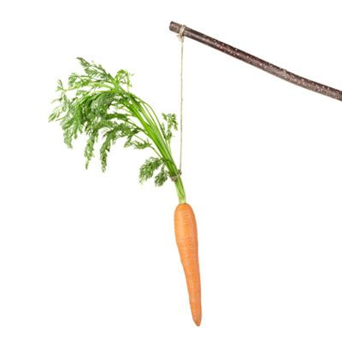
Мотиваційна складова
Обласні координатори – забезпечення організаційних питань
Наставники – забезпечення методичного супроводу
Вчителі пілотних класів – 8 вчителів перших класів у кожній області

Slide 8
Підготовка тренерів
Формування команди тренерів (26 осіб) для проведення тренінгів для 200-от вчителів перших класів пілотних шкіл (представники ІППО)
Проведення настановчої сесії для тренерів – 4-7 липня, м. Ірпінь
Проведення організаційної зустрічі для обласних координаторів – 6 - 7 липня, м.Ірпінь

Slide 9
Навчання вчителів пілотних шкіл
Проведення тренінгів для вчителів пілотних шкіл спільно з обласними ІППО – 10 – 28 липня
Навчальний курс в он-лайн режимі
Представлення наставницької програми
Закріплення наставників за пілотними школами

Slide 10
Навчання вчителів пілотних шкіл
Завдання | Термін | Відповідальні
Затвердження пілотних шкіл | 25 травня – 10 червня | Департаменти освіти і науки ОДА
Затвердження списку вчителів (двох перших класів у кожній школі) | 16 червня | Департаменти освіти і науки ОДА
Закріплення наставників за пілотними школами | 21 липня | Обласні ІППО, Департаменти освіти і науки ОДА
Забезпечення можливостей для участі вчителів пілотних шкіл в он-лайн курсі | Серпень 2017 – червень 2018 рр. | Департаменти освіти і науки ОДА Обласні ІППО

Slide 11
Основні завдання наставників
Забезпечити методичну підтримку на місцях:
Щомісячні візити наставників у пілотні школи (проведення спостережень, надання зворотного зв’язку тощо)
Проведення щомісячних зустрічей з вчителями пілотних шкіл
Допомога в напрацюванні освітніх матеріалів вчителями пілотних шкіл та іншими зацікавленими педагогами

Slide 12
Організація освітнього середовища
можливість мобільно використовувати меблі для організації роботи в малих групах
доступ до Інтернету
організаційна техніка (комп’ютер, ксерокс тощо) та витратні матеріали

Slide 13
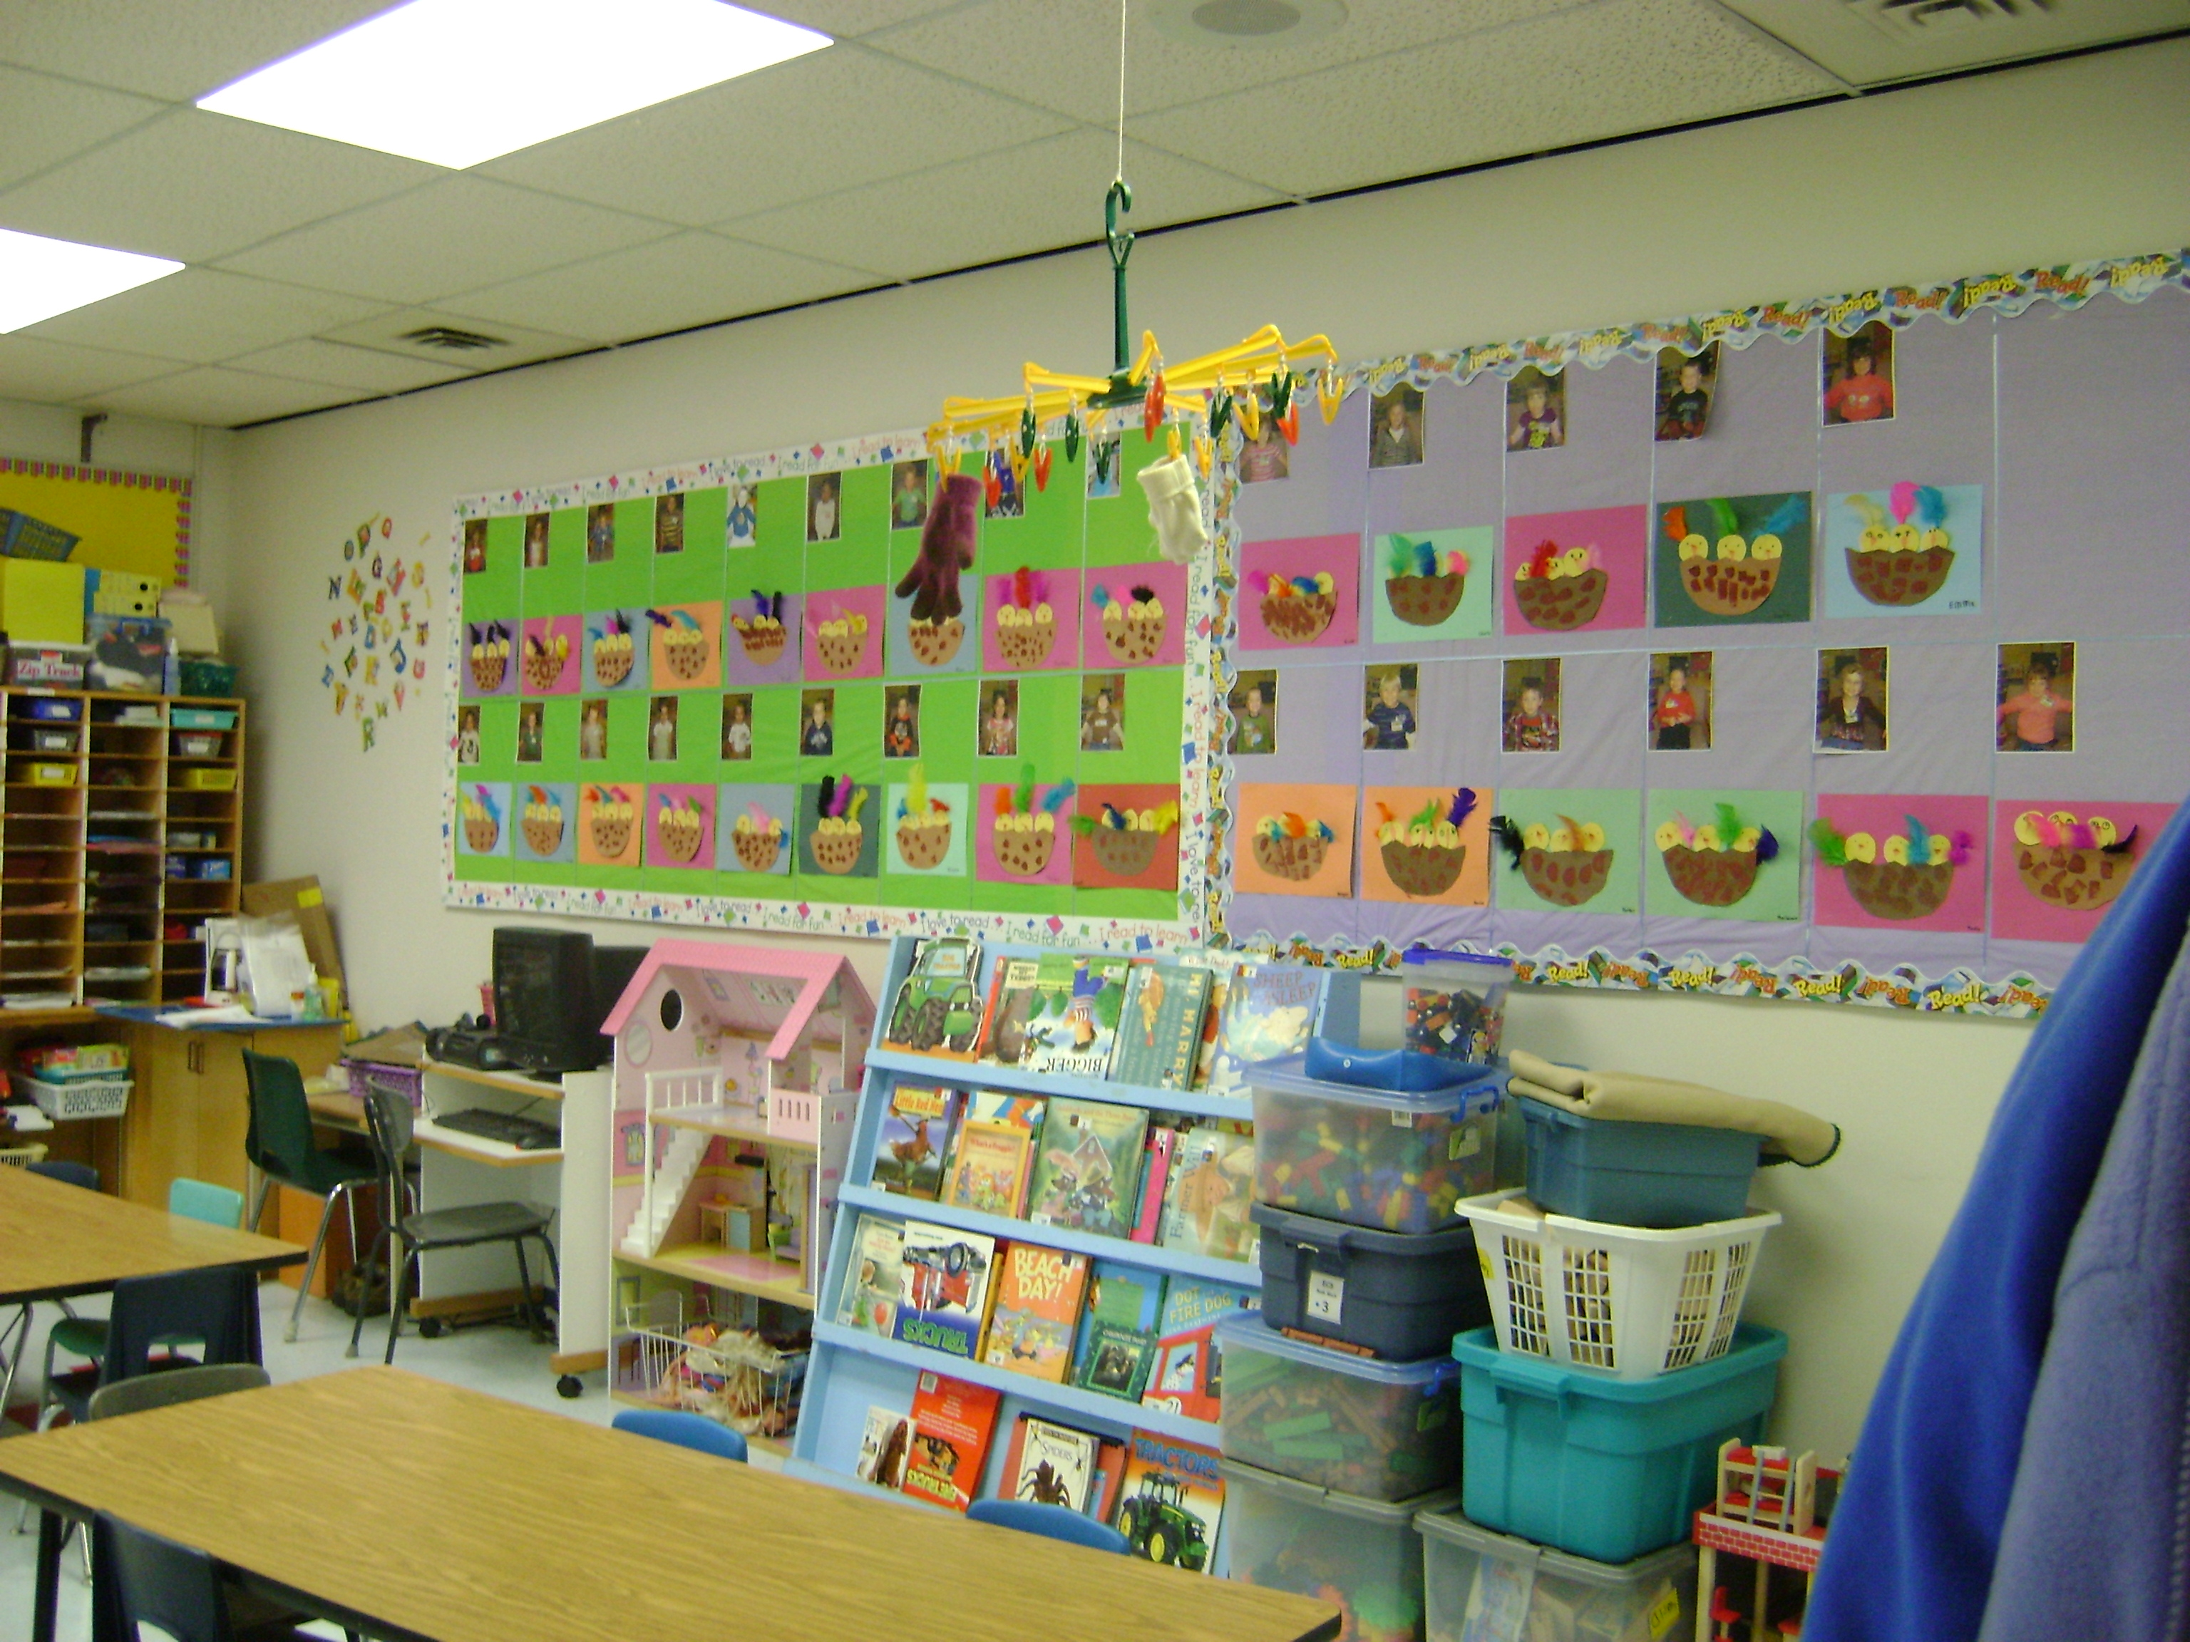
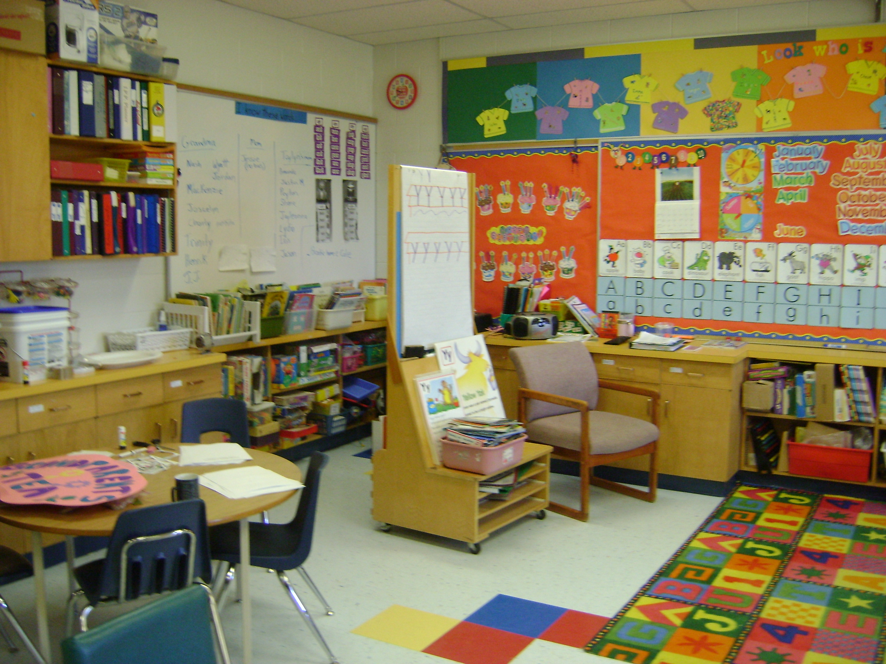
Організація освітнього середовища

Slide 14
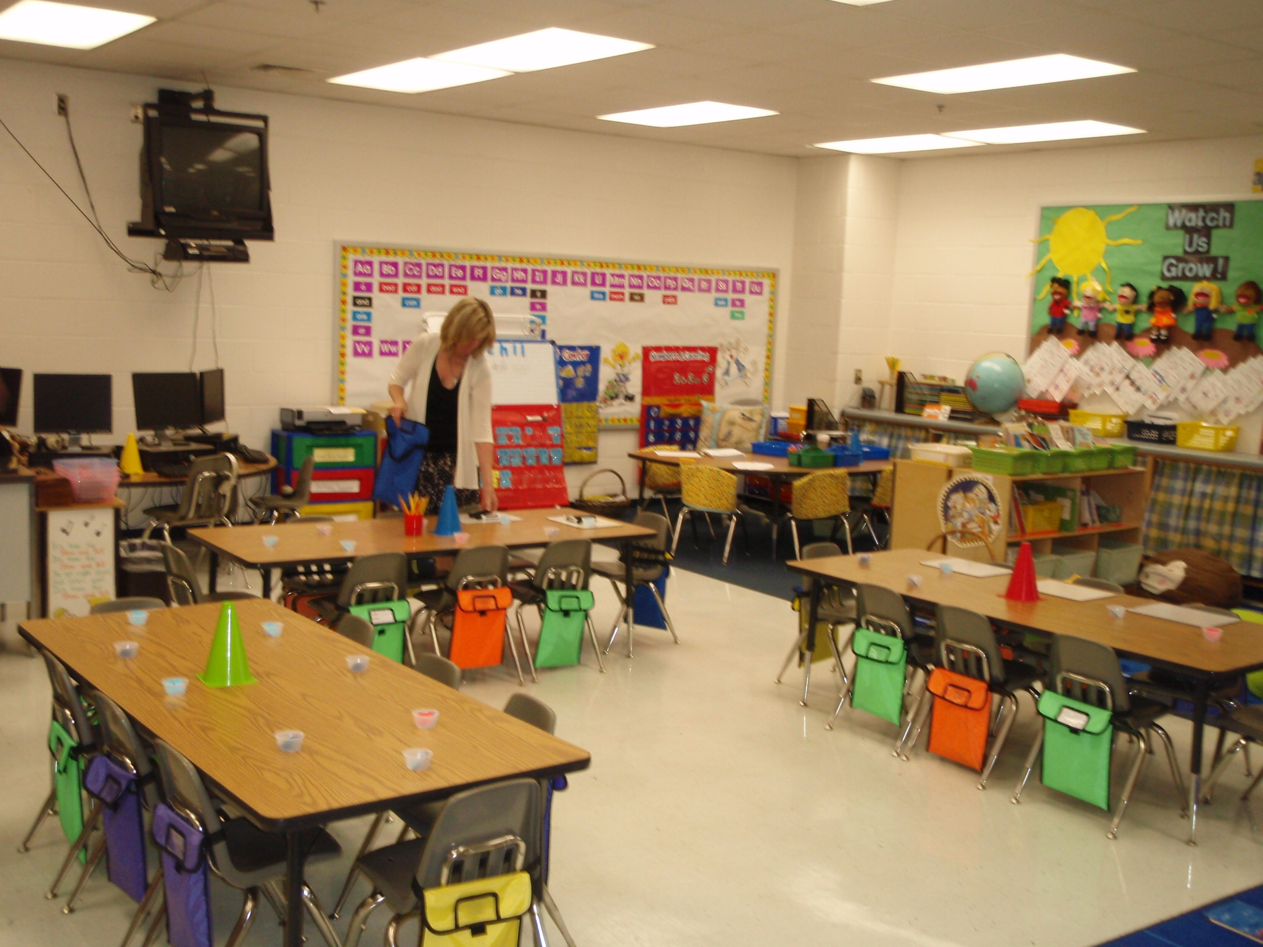

Організація освітнього середовища

Slide 15
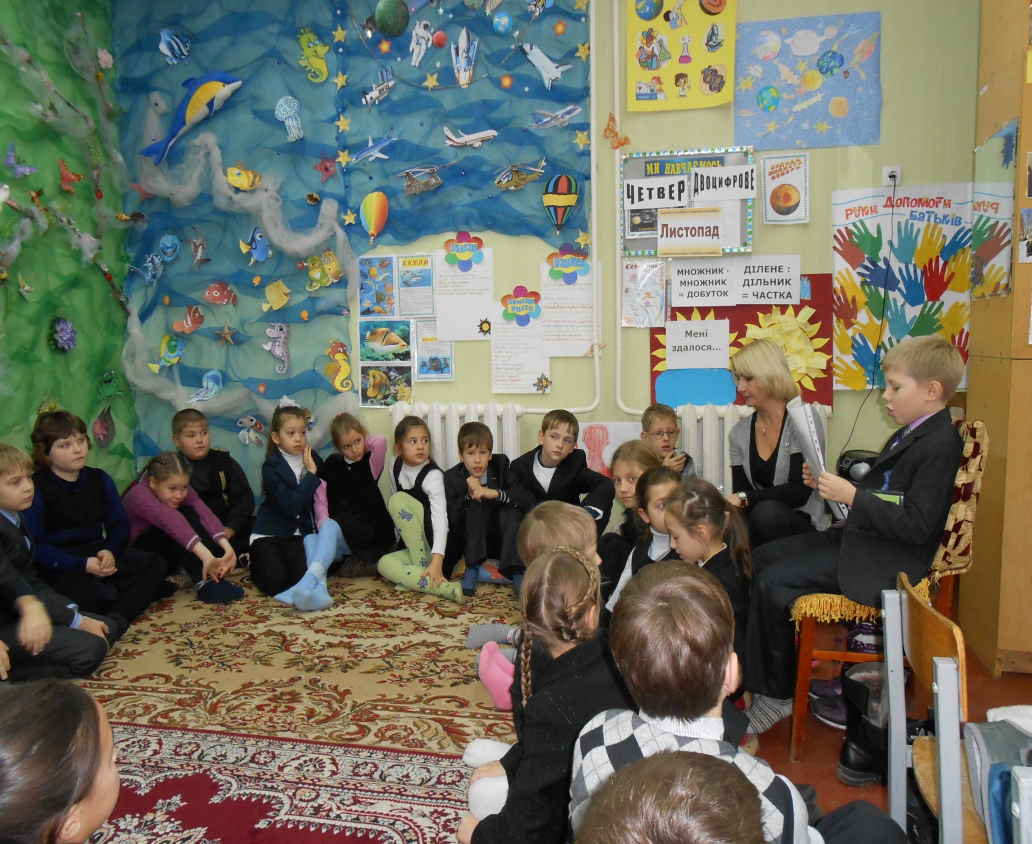
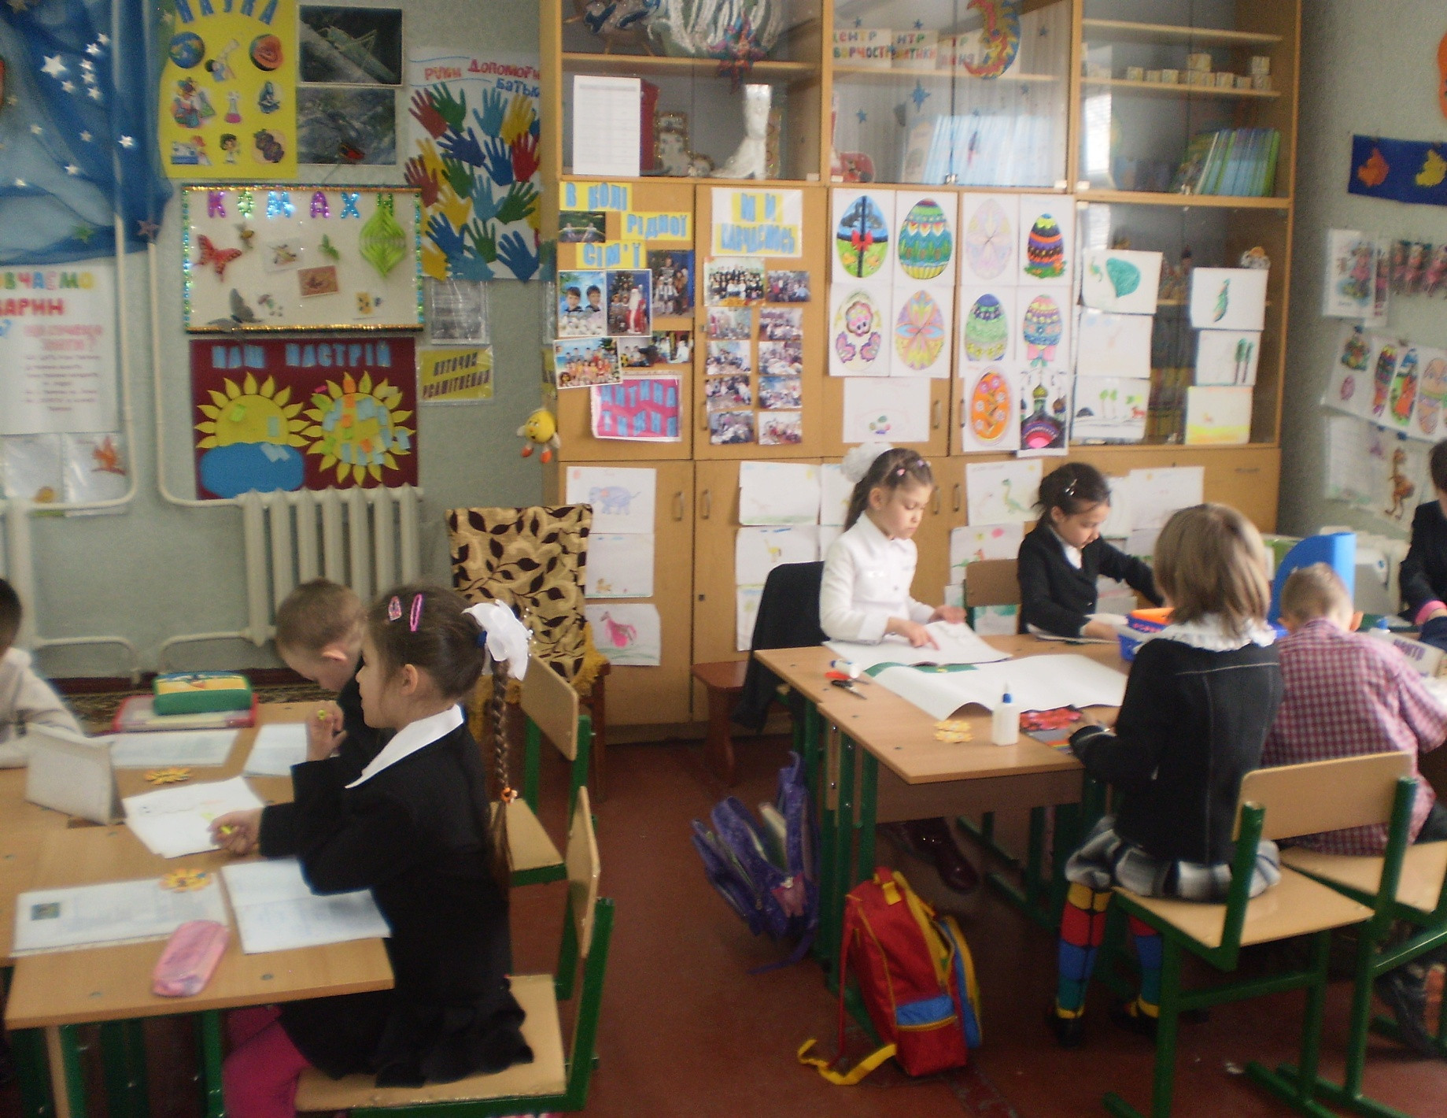
Організація освітнього середовища

Slide 16
Дякуємо за увагу!
Запитання?
Побажання?
Коментарі?

